Slide 1



DIGITALInps
I servizi a portata di click
per “Basilicata Digitale”
Potenza, 7 Maggio 2024, ore 9:30
Regione Basilicata – Sala Pollino

Slide 2
PROGRAMMA
DIGITALInps
I servizi a portata di click per “Basilicata Digitale”
9:30 9:50 10:15 10:45 12:00 12:30 13:30 | Saluti istituzionali Presentazione del programma e dei partecipanti Il Portale INPS Le funzioni di delega e di proattività L’App Inps Mobile Conoscere l’Inps con i social media Servizi trasversali per tutti gli utenti Servizi per i titolari di pensione Servizi per le famiglie Portale della disabilità Servizi per i giovani Coffee break Laboratorio DIGITALInps – affiancamento on the job Conclusioni

Slide 3

Servizi trasversali per tutti gli utenti

Slide 4


Come fare per consultare e modificare i propri dati anagrafici, l'indirizzo di residenza e i recapiti personali?
La procedura presenta le seguenti funzionalità:
"Anagrafica" e "Indirizzi" – per verificare e aggiornare le informazioni personali, già registrate negli archivi anagrafici dell'INPS;
"I miei recapiti" – per verificare e modificare:
"Le mie domande" – per controllare l'esito della variazione richiesta. In caso di trasferimento all'estero, per completare le domande di variazione dell'indirizzo di residenza è necessario stampare e allegare la scansione del modulo presente nella procedura.
Il numero di telefono fisso e mobile
Il numero di FAX
e-mail e pec
ANAGRAFICA, INDIRIZZI E RECAPITI

Slide 5
Registrazione deleghe identità digitale per figli minorenni e non solo
È uno strumento a supporto degli utenti impossibilitati a utilizzare in autonomia i servizi online dell’Istituto che possono così delegare una persona di fiducia all'esercizio dei propri diritti nei confronti dell’Istituto.
Possono usufruire della delega:
gli utenti impossibilitati a utilizzare in autonomia i servizi online dell’INPS che possono delegare l'accesso ai servizi digitali ad una persona di fiducia;
i tutori, curatori, amministratori di sostegno ed esercenti la potestà genitoriale che possono esercitare i diritti dei rispettivi soggetti rappresentati e dei minori.
DELEGA DELL’IDENTITÀ DIGITALE PER ACCEDERE AI SERVIZI ONLINE

Slide 6
Contact Center Multicanale
- INPS Risponde
Come fare per inviare e monitorare richieste all'Istituto in merito a norme, servizi e pratiche INPS? È un servizio online che consente di inviare all'Istituto:
richieste di informazioni su servizi e pratiche e chiarimenti normativi;
monitorare lo stato di lavorazione delle richieste;
verificare lo stato delle richieste prese in carico dagli operatori del Contact center, smistate alle sedi territoriali competenti (Linea INPS).
Accedendo con PIN, SPID, CIE, CNS puoi autenticarti al servizio e recuperare dagli archivi INPS i tuoi dati di contatto e i dati relativi alle tue precedenti istanze di servizio.
Se decidi di proseguire senza autenticazione le risposte ti verranno comunque inviate per email o all’interno della tua area riservata “MyINPS”.
INPS RISPONDE

Slide 7
Prenotazione appuntamenti attraverso gli sportelli di linea
“Sportelli di Sede” è il servizio che fornisce informazioni sulle sedi aperte al pubblico e consente di prenotare l’accesso agli Sportelli anche in modalità video riunione (web meeting) da Italia e Paesi esteri.
Il servizio informativo è rivolto a tutti gli utenti, mentre quello di prenotazione degli accessi è riservato ai soli utenti muniti di credenziali.
Chi accede al servizio può verificare:
la sede di proprio interesse e gli orari di apertura;
i tempi medi di servizio;
il numero di persone in coda;
lo stato di avanzamento della coda.
SPORTELLI DI SEDE

Slide 8
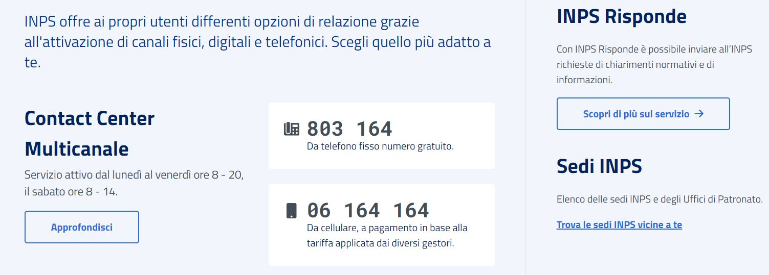
Contatti INPS

Slide 9
Servizi per i titolari di pensione

Slide 10

SERVIZI PER I TITOLARI DI PENSIONE
Consultazione e stampa cedolini pensionistici;
Consultazione e stampa certificazione unica;
Consultazione e stampa OBIS/M;
Presentazione CED;
Variazione Ufficio pagatore;
Gestione e revoca della delega sindacale;
Simulazione richieste di piccoli prestiti e prestiti pluriennali;
Simulazione calcolo pensionistico.

Slide 11
Consultazione e stampa cedolini pensionistici
Il servizio permette di consultare il cedolino della pensione, verificare l'importo dei trattamenti liquidati dall'INPS ogni mese, conoscere le ragioni per cui questo importo può variare, accedere ad altri servizi di consultazione, certificazione e variazione dati.
È possibile accedere al servizio anche da dispositivi mobile.
CEDOLINI PENSIONISTICI

Slide 12
Certificazione Unica
Il servizio permette di ottenere la certificazione ufficiale dei compensi ricevuti da lavoro dipendente e assimilati, di lavoro autonomo, redditi di provvigioni, di pensioni e redditi di altra natura. È disponibile entro il 16 marzo di ogni anno.
È il documento fiscale che certifica gli importi corrisposti dall’INPS nell’anno d’imposta di riferimento ai titolari di prestazioni: pensionistiche, previdenziali,assistenziali,a sostegno del reddito.
CERTIFICAZIONE UNICA

Slide 13
Consultazione e stampa OBIS/M
All'inizio di ogni anno, l'INPS rilascia al pensionato il modello OBIS/M che riassume le seguenti informazioni delle pensioni INPS che sono in pagamento:
l'aumento che viene calcolato all’inizio di ogni anno (perequazione automatica);
gli importi mensili lordi delle rate di gennaio e l’eventuale tredicesima;
gli importi mensili netti;
le ritenute erariali e le eventuali addizionali regionali e comunali;
le detrazioni di imposta applicate;
le quote associative;
la trattenuta per incumulabilità con l'attività lavorativa;
il contributo di solidarietà.
IL PROSPETTO DI PENSIONE E IL MODELLO OBIS/M

Slide 14
Presentazione CED
Il servizio è rivolto ai pensionati e permette di consultare il cedolino della pensione, verificare l'importo dei trattamenti liquidati dall'INPS ogni mese, conoscere le ragioni per cui questo importo può variare, accedere ad altri servizi di consultazione, certificazione e variazione dati.
È possibile accedere al servizio anche da dispositivi mobile.
Come funziona
Il servizio, soggetto ad autenticazione, guida l'utente tramite la proposizione di domande (ad esempio: "Vuoi confrontare gli ultimi due cedolini?").
CONSULTAZIONE CEDOLINI PENSIONISTICI

Slide 15
Il pensionato può modificare in ogni momento le coordinate per l'accredito della pensione.
A chi è rivolto
Il servizio è rivolto ai pensionati che intendono modificare l’IBAN del soggetto pagatore (istituto bancario, Poste Italiane SpA, sportello estero, ecc.) fornito in precedenza all'INPS.
Per modificare le coordinate dell'ufficio pagatore è necessario:
accedere al servizio online;
seguire le indicazioni e se richiesto, per ragioni di sicurezza, inserire le coordinate attuali di pagamento prima di quelle nuove desiderate;
scaricare la ricevuta e stampare la domanda di variazione.
Variazione Ufficio pagatore
GESTIONE UFFICI PAGATORI ONLINE

Slide 16
Nella sezione “My Inps”, alla voce “Gestione deleghe sindacali su trattamenti pensionistici”, il cittadino: viene informato della presenza/assenza di trattenute sindacali.
In caso vi siano trattenute sindacali applicate sulla pensione, può procedere autonomamente alla revoca.
La comunicazione diretta della revoca può essere effettuata dal pensionato tramite il servizio on-line con l’apposito servizio “Gestione deleghe sindacali su trattamenti pensionistici”, cliccando su “Revoca Delega esistente” laddove ne risultassero di attive.
Gestione e revoca della delega sindacale
DELEGHE SINDACALI - TRATTAMENTI PENSIONISTICI

Slide 17
Simulazione richieste di piccoli prestiti e prestiti pluriennali
Gli iscritti alla Gestione Unitaria delle prestazioni creditizie e sociali possono simulare online:
un piccolo prestito;
un prestito pluriennale.
Il servizio è dedicato al cittadino iscritto alla Gestione Unitaria delle prestazioni creditizie e sociali, istituita presso l’INPS.
Il servizio consente di visualizzare per ciascuna tipologia di prestito e in relazione alla durata:
l'importo minimo e massimo ottenibile;
l’importo ottenibile impostando una rata ideale da pagare mensilmente;
un preciso importo da ottenere.
Il risultato della simulazione non è vincolante per l’INPS.
SIMULAZIONE PICCOLI PRESTITI O PRESTITI PLURIENNALI GESTIONE UNITARIA DELLE PRESTAZIONI CREDITIZIE E SOCIALI

Slide 18
Simulazione calcolo pensionistico
La mia pensione futura è il servizio che permette di simulare quale sarà presumibilmente la pensione al termine dell'attività lavorativa. Il calcolo si basa sulla normativa in vigore e su tre elementi fondamentali: età, storia lavorativa e retribuzione/reddito.
Possono usufruire del servizio:
i lavoratori con contribuzione versata al Fondo pensioni lavoratori dipendenti;
i lavoratori con contribuzione versata alla Gestione Separata;
gli iscritti alla Gestione Dirigenti di aziende industriali;
i lavoratori con contribuzione versata agli altri fondi e gestioni amministrate dall'INPS.
SIMULAZIONE DELLA PROPRIA PENSIONE

Slide 19
Servizi per le famiglie

Slide 20
SERVIZI PER LE FAMIGLIE
Portale delle famiglie
Presentazione domanda Assegno Unico Universale
Bonus asilo nido
ISEE

Slide 21
Portale
delle
famiglie
L’obiettivo è agevolare e sostenere i genitori nell’interazione con l’INPS, riguardo alle attività e alle prestazioni erogate a sostegno dei nuclei familiari.
Nel Portale sono integrate le prestazioni riguardanti:
Assegno unico e universale;
Bonus asilo nido;
altre prestazioni per la famiglia e per la maternità
PORTALE DELLE FAMIGLIE

Slide 22
Presentazione domanda Assegno Unico Universale
Il servizio permette di richiedere un assegno per le famiglie con figli a carico fino al compimento dei 21 anni e senza limiti di età per figli disabili a carico. È rivolto a lavoratori dipendenti, autonomi, pensionati, disoccupati e inoccupati.
ASSEGNO UNICO E UNIVERSALE PER I FIGLI A CARICO

Slide 23
Il servizio permette di presentare la domanda di contributo per il pagamento di rette per la frequenza di asili nido pubblici e privati o per forme di assistenza domiciliare. È rivolto ai genitori di un minore
di età inferiore a tre anni
che frequentano un asilo nido pubblico o uno privato autorizzato o affetti da gravi patologie croniche certificate.
Il genitore può presentare domanda anche dopo il compimento dei tre anni purché entro l’anno solare.
Bonus asilo nido
BONUS ASILO NIDO E FORME DI SUPPORTO PRESSO LA PROPRIA ABITAZIONE

Slide 24
Richiedere l’ISEE attraverso il Portale unico
L’Indicatore della Situazione Economica Equivalente (ISEE) serve a valutare e confrontare la situazione economica delle famiglie.
Si rivolge ai nuclei familiari che presentano la DSU all’INPS.
Per ottenere la certificazione ISEE è necessario presentare la Dichiarazione Sostitutiva Unica (DSU). Si suggerisce per celerità l’utilizzo della DSU precompilata.
La Dichiarazione Sostitutiva Unica (DSU) precompilata contiene:
dati auto dichiarati dall’utente;
dati precompilati forniti dall’Agenzia delle Entrate e INPS.
RICHIEDERE L’ISEE ATTRAVERSO IL PORTALE UNICO

Slide 25
Portale della disabilità

Slide 26
Portale della disabilità
Portale della disabilità
Carta europea disabilità
Domanda invalidità civile e accertamento sanitario
Accesso ai verbali sanitari

Slide 27
Portale
della
disabilità
Il servizio è rivolto a:
invalidi civili;
ciechi civili;
sordi;
persone con handicap;
persone con disabilità;
cittadini con in corso una domanda di riconoscimento
È possibile visualizzare:
l’invalidità riconosciuta;
il certificato medico introduttivo;
le domande presentate (sia in corso che concluse):
il luogo, la data e l’orario della visita;
i verbali redatti dalle ASL e dall’Istituto.
PORTALE DELLA DISABILITÀ

Slide 28
Carta europea disabilità
Il servizio permette di ottenere una card d’accesso a servizi e benefici per persone disabili.
È uno strumento utile al riconoscimento di diritti e servizi dedicati. Resta valida fino alla permanenza della condizione di disabilità.
CARTA EUROPEA DELLA DISABILITÀ - DISABILITY CARD

Slide 29
Domanda invalidità civile e accertamento sanitario
Il servizio permette di verificare tutti quei requisiti necessari al riconoscimento di invalidità civile, cecità civile, sordità, disabilità e handicap. È rivolto ai cittadini italiani e stranieri. Obbligatorio un certificato medico introduttivo.
Possono presentare la domanda:
i cittadini italiani
i cittadini stranieri comunitari
i cittadini stranieri extracomunitari legalmente soggiornanti in Italia con permesso di soggiorno
DOMANDA INVALIDITÀ CIVILE E ACCERTAMENTO SANITARIO

Slide 30
Per accedere alla consultazione del proprio verbale sanitario, il cittadino, dopo la visita di accertamento sanitario, riceverà un avviso via SMS/e-mail , con invito ad accedere dal portale istituzionale www.inps.it all’area riservata “MyINPS”, autenticandosi con la propria identità digitale (SPID, ecc).
L’avviso relativo alla disponibilità del verbale viene notificato anche all’interno delle app “IO” e “INPS Mobile”.
Tramite gli appositi link è possibile accedere ai seguenti ulteriori servizi:
download del codice QRcode attestante lo status di invalidità civile
Portale della disabilità
Fascicolo previdenziale
Deleghe identità digitale
Cassetta postale online
Disability card
Accesso ai verbali sanitari

Slide 31
Servizi per i giovani

Slide 32

SERVIZI PER I GIOVANI
Consultazione estratto conto contributivo;
Presentazione e verifica stato domande (viaggi studio, borse di studio, ecc.);
Accesso alle prestazioni a sostegno del reddito (NASPI);

Slide 33
L’Estratto conto contributivo è il documento che elenca i contributi registrati in favore del lavoratore e che illustra i contributi da lavoro, figurativi, volontari e da riscatto, in base alla gestione pensionistica d'appartenenza.
È un documento che elenca tutti i contributi registrati in INPS in favore del lavoratore.
Riepiloga i contributi: da lavoro; figurativi; volontari; da riscatto.
Il servizio si rivolge ai lavoratori che vogliono:
verificare la regolarità dei contributi versati autonomamente o dai propri datori di lavoro;
segnalare eventuali discordanze all'INPS.
Consultazione
estratto conto contributivo
CONSULTAZIONE ESTRATTO CONTO CONTRIBUTIVO/PREVIDENZIALE

Slide 34
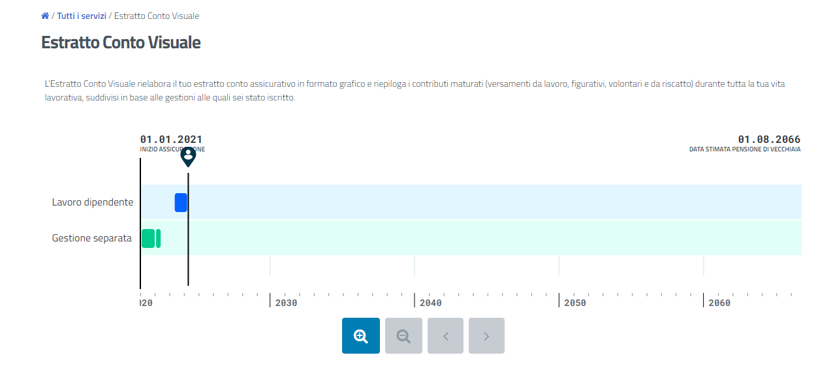
Estratto conto visuale
Come fare per prendere visione dell’estratto conto unificato comprensivo di contributi maturati durante la vita lavorativa?
ESEMPIO

Slide 35
Presentazione e verifica stato domande
Come fare per visionare lo stato di lavorazione di un'istanza presentata all'INPS?
Il servizio, fruibile all’interno della propria area riservata MyINPS, accedendo con le proprie credenziali, consente di visualizzare lo stato di lavorazione di una richiesta inviata all’Istituto.
Per accedere è necessario il codice fiscale e un identificativo della pratica (presente nella ricevuta di presentazione della richiesta), a scelta tra:
il numero "Domus";
il protocollo.
STATO DI UNA PRATICA O DI UNA DOMANDA

Slide 36
Accesso alle prestazioni sociali a sostegno del reddito (NASPI)
Il servizio permette di presentare la domanda di indennità mensile NASpI per lavoratori con rapporto subordinato che hanno perduto involontariamente l'occupazione.
La Nuova Assicurazione Sociale per l'Impiego (NASpI) è una indennità mensile di disoccupazione, istituita dal decreto legislativo 4 marzo 2015, n. 22, che viene erogata su domanda dell'interessato.
La NASpI spetta ai lavoratori con rapporto di lavoro subordinato che hanno perduto involontariamente l'occupazione, compresi: apprendisti; soci lavoratori di cooperative con rapporto di lavoro subordinato con le medesime cooperative; personale artistico con rapporto di lavoro subordinato dipendenti a tempo determinato delle pubbliche amministrazioni
NASPI

Slide 37
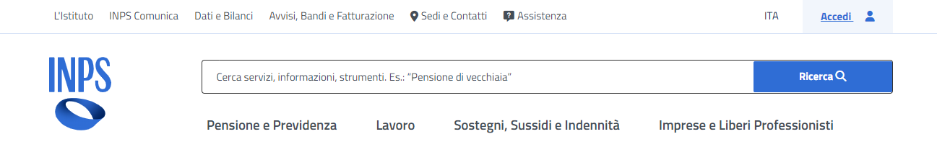

Come raggiungere i link:
se il link non funziona :
PORTALE DELLA DISABILITA’
tutte le prestazioni sono accessibili dalla barra di ricerca
Portale della disabilità

Slide 38
Tutorial
Prenotazione sportello Sedi INPS
e tutti i modi per contattarci
Scopri la tua pensione
Verbali sanitari di invalidità civile e sordità
Presentazione domanda di Assegno di Inclusione
Isee precompilato
Assegno Unico
Invalidità Civile
Riscatto Laurea
Naspi

Slide 39
Guide interattive
GUIDA IN 7 PASSI PER I PENSIONATI;
GUIDA IN 8 PASSI PER ANTICIPARE LA PENSIONE
GUIDA IN 8 PASSI PER DONNE VITTIME DI VIOLENZA
GUIDA IN 10 PASSI PER I GIOVANI LAVORATORI DIPENDENTI

Slide 40

INPSieme per un caffè digitale

